Slide 1
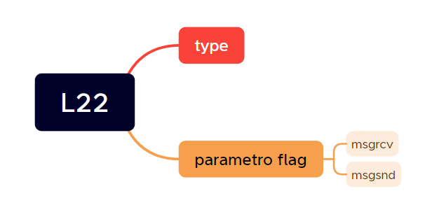

Slide 2
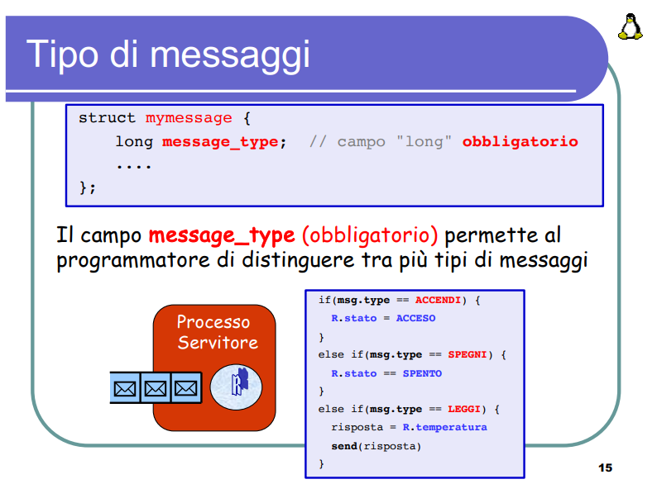
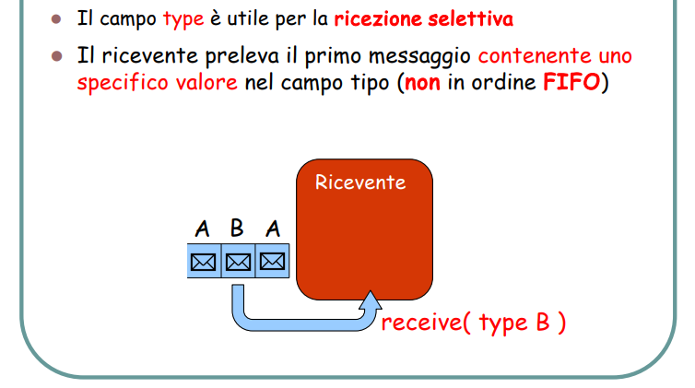

Slide 3
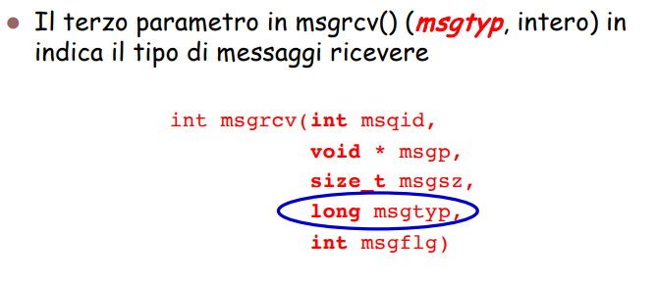
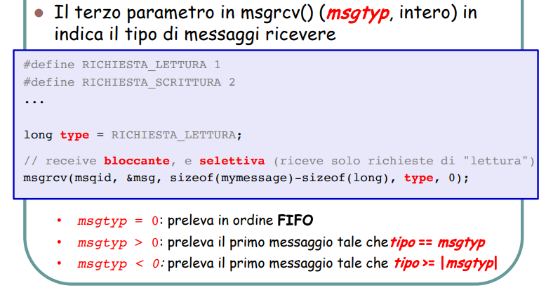
Nota: es. < 0
msgtyp = -2
-2 >= Tipo >= 2

Slide 4
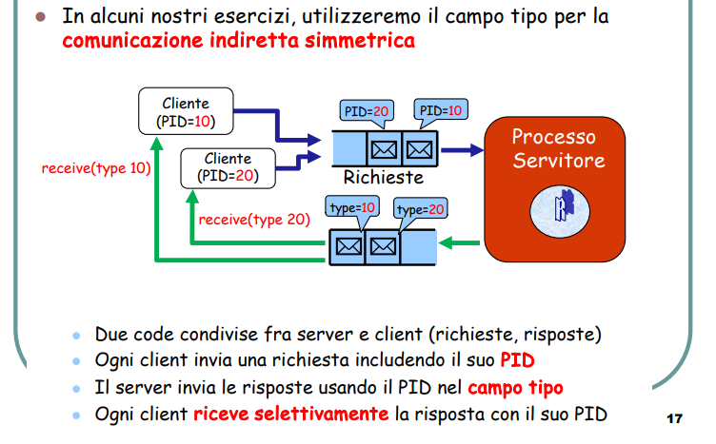
Nota:
è un massone onesto
Risposte
Nota:
Visualizza le code dei messaggi: $ipcs
Rimuovere la coda 1: $ipcrm –q 1

Slide 5
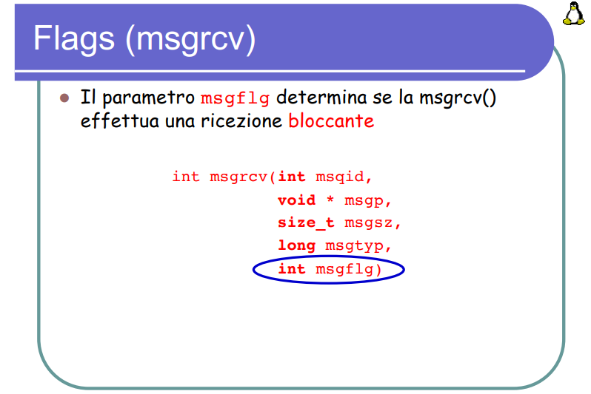

Slide 6
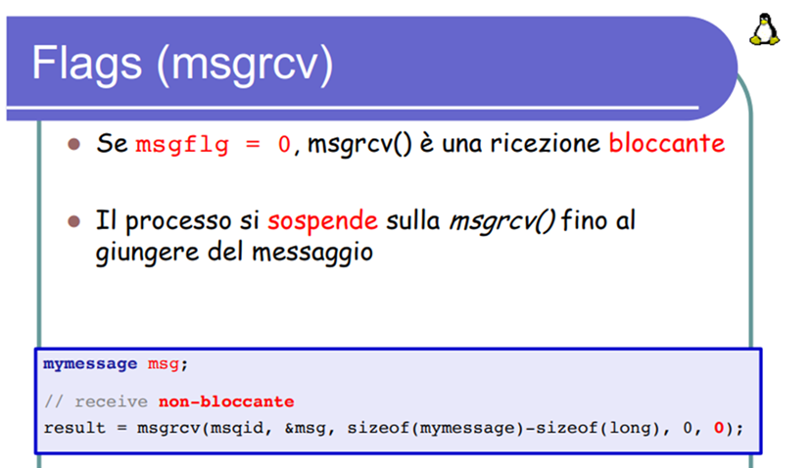
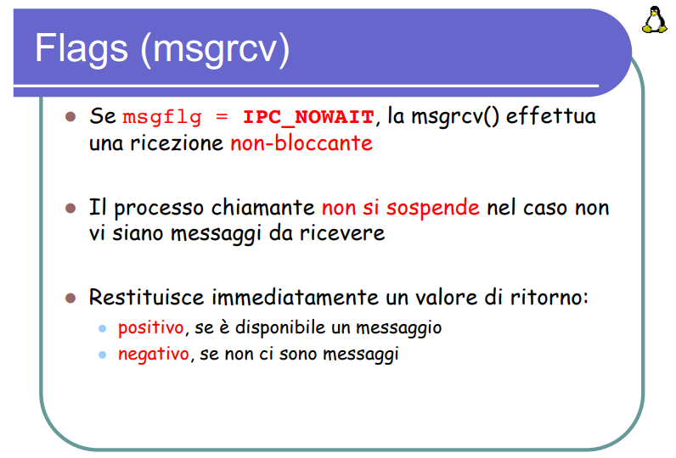
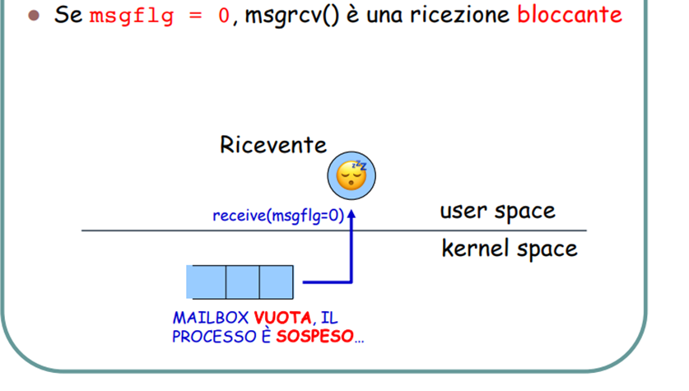
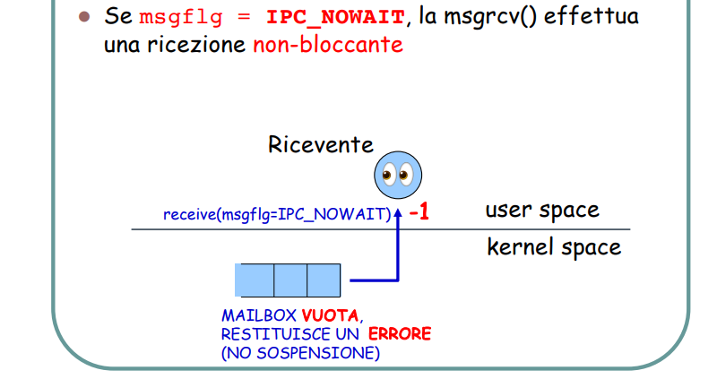

Slide 7
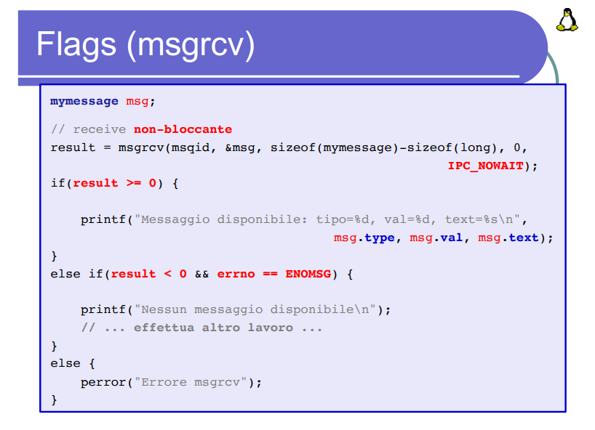
Es)
Nota:
Occorre controllare anche la variabile globale "errno". Oltre alla assenza di messaggi, possono verificarsi altre "anomalie"

Slide 8
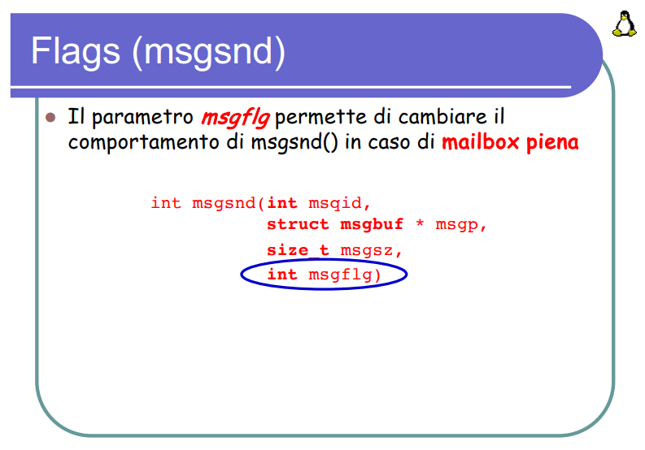

Slide 9
